Slide 1

Workshop
Spanning & Sensatie
Stichting Techniekpromotie
Brigitte van Helden (Directeur)
Sanne Respen (Educatief Medewerker)

Slide 2
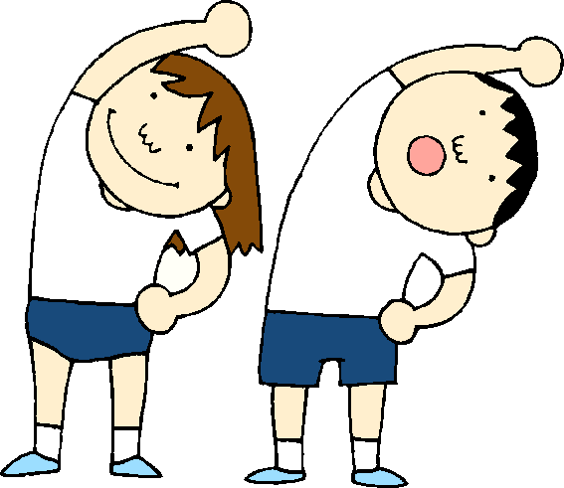
Warming-up

Slide 3
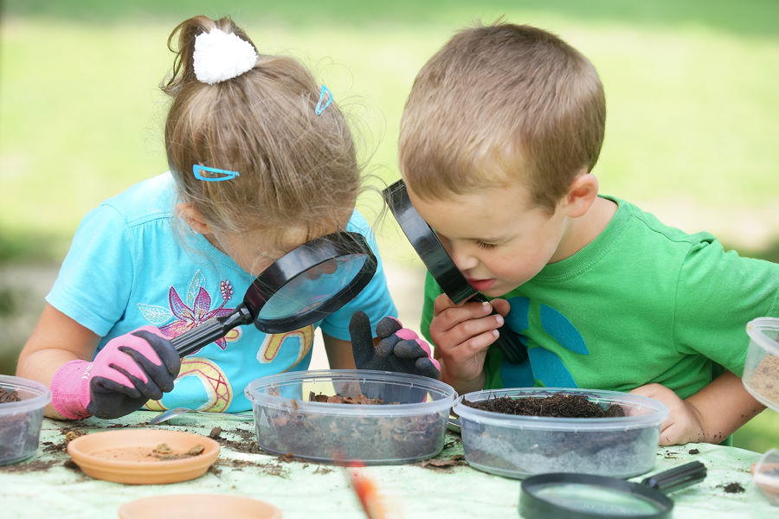
Inhoudsopgave
Welkomstwoord
Warming-up
Stichting Techniekpromotie
Onderzoekend &
Ontwerpend Leren
Aan de slag!
Nabespreken
Cooling-down
Afsluiting

Slide 4
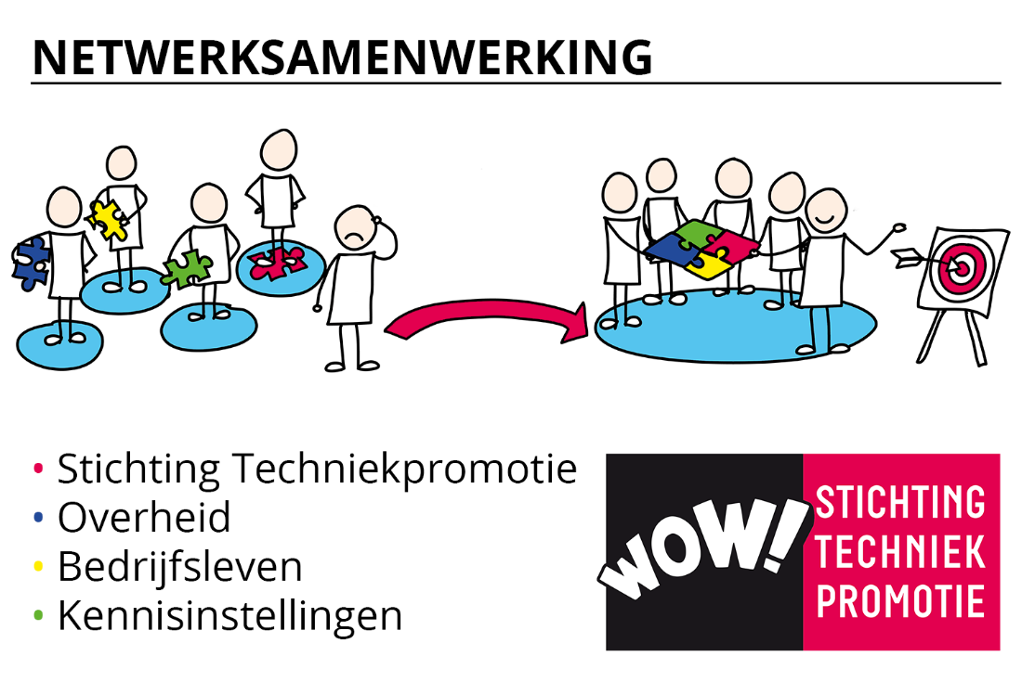

Slide 5
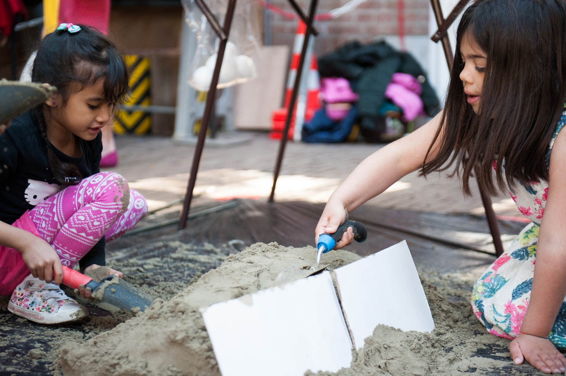
Techniek Toernooi
Techniekwedstrijd
4 t/m 12 jaar
Lesideeën en wedstrijdbrieven
Onderzoekend en ontwerpend leren
Samenwerking Nederlands Openluchtmuseum

Slide 6
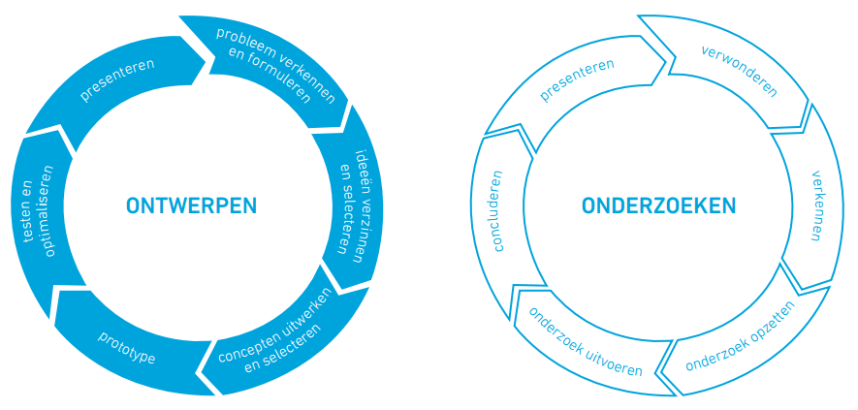
Onderzoekend &
Ontwerpend Leren
Vraag of probleem
Empirische cyclus
Cyclische processen
Uitwisseling tussen deze twee vormen van leren

Slide 7
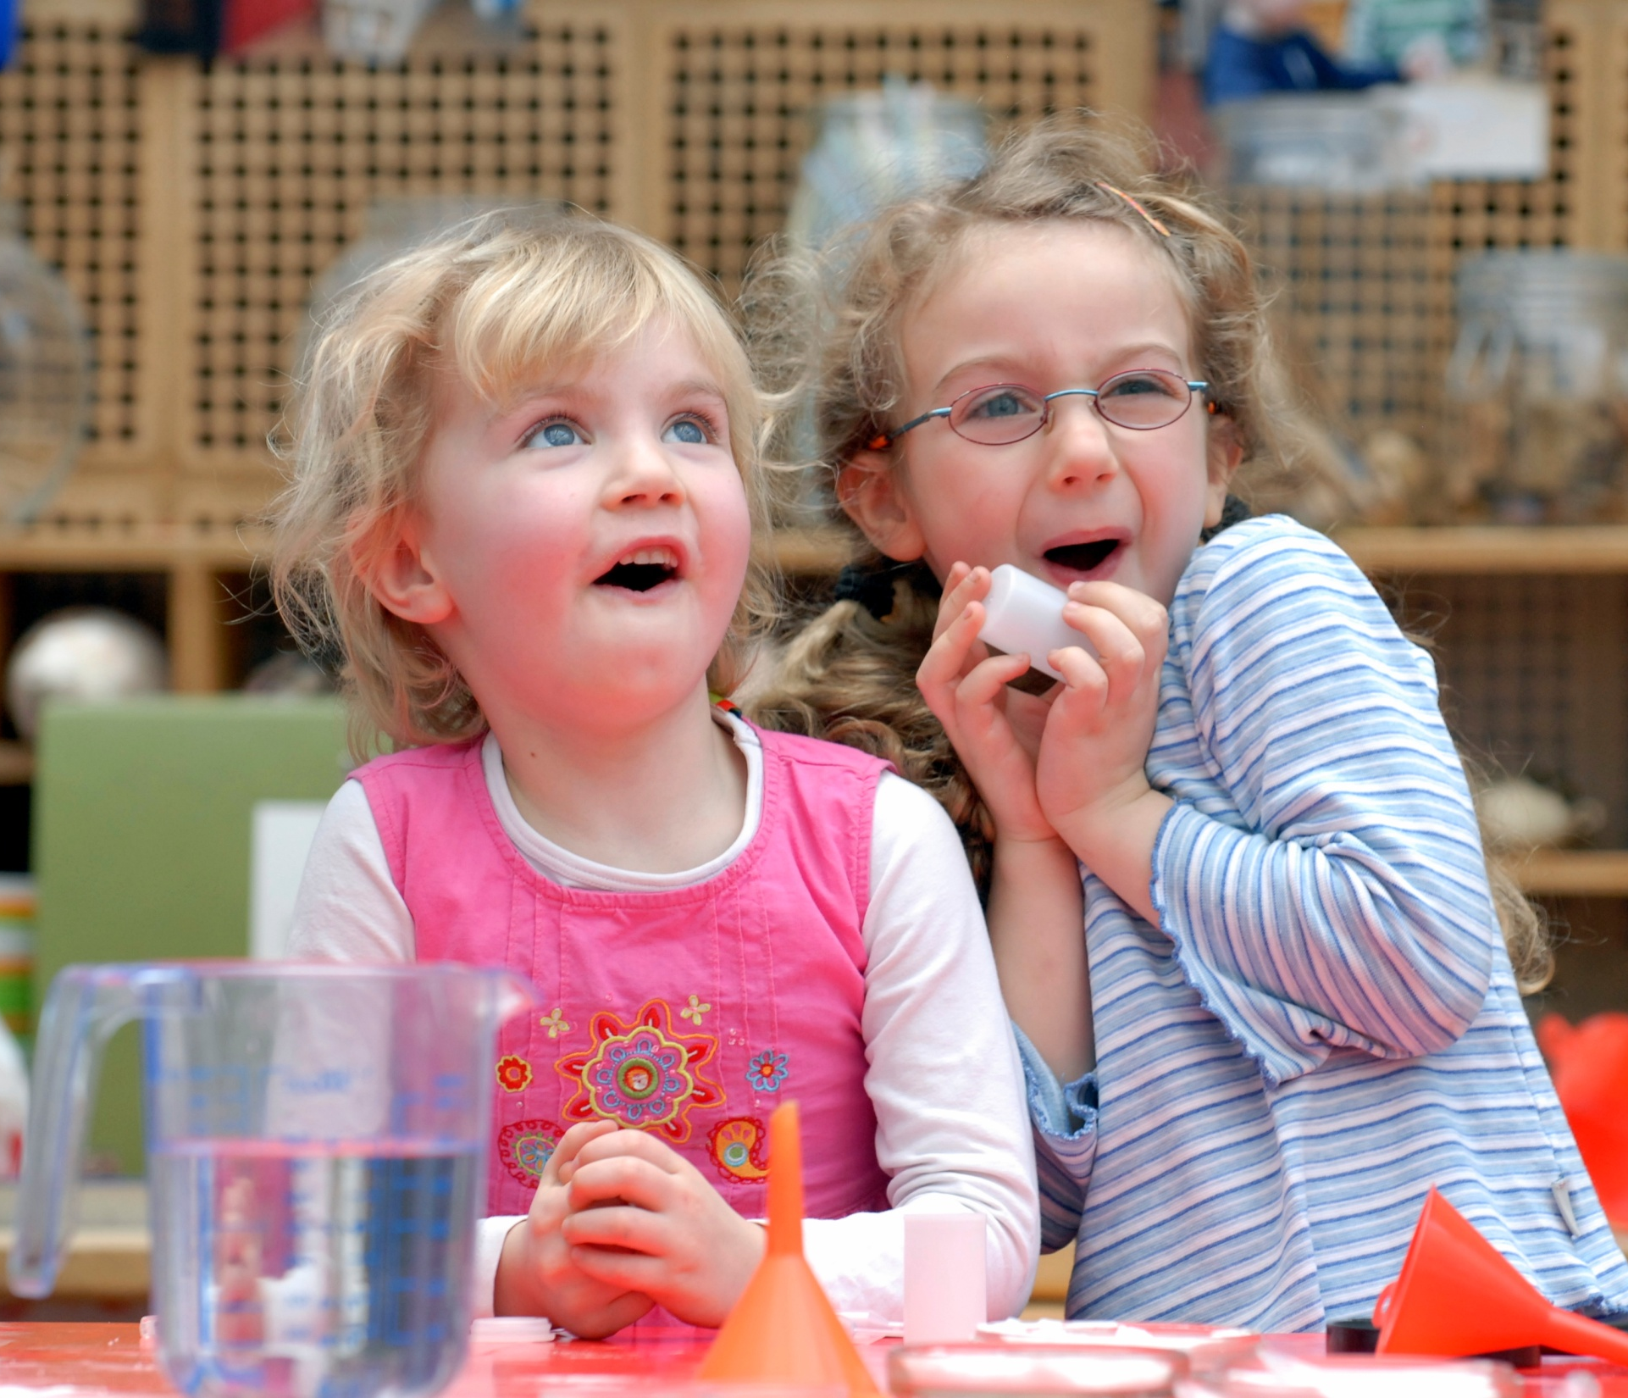
De aanpak
Leerkracht heeft slechts begeleidende rol
Nieuwsgierigheid wekken
Rijke ervaring laten opdoen
Aansluiten bij alledaagse leefwereld
Verbinding met andere leergebieden

Slide 8
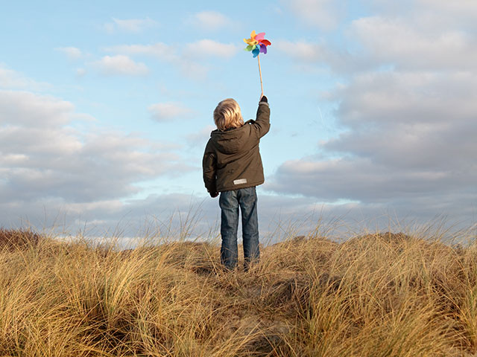
Notes:
Anekdote: Een aantal kleuters gelooft dat de wind uit de bomen komt. Tijdens een wandeling in het open veld maakt de leerkracht de kinderen opmerkzaam op het feit dat het daar ook waait, terwijl er geen bomen staan. Doordat de leerkracht de aandacht van de kinderen richt op de begrippen wind en het open veld, zet de leerkracht de kinderen aan tot denken. De kinderen kunnen nu zelf verbanden leggen om het begrip van de wind te vergroten.

Slide 9
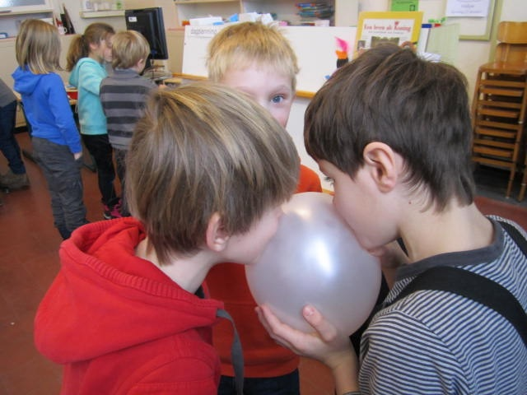
Notes:
Geluid kun je voelen door tegen een ballon te praten. Dat komt door de trillingen die je maakt als je praat. Geluid bestaat uit trillingen. Als je praat gaan de trillingen door de lucht. De trillingen kunnen ook door andere dingen gaan zoals de ballon.

Slide 10
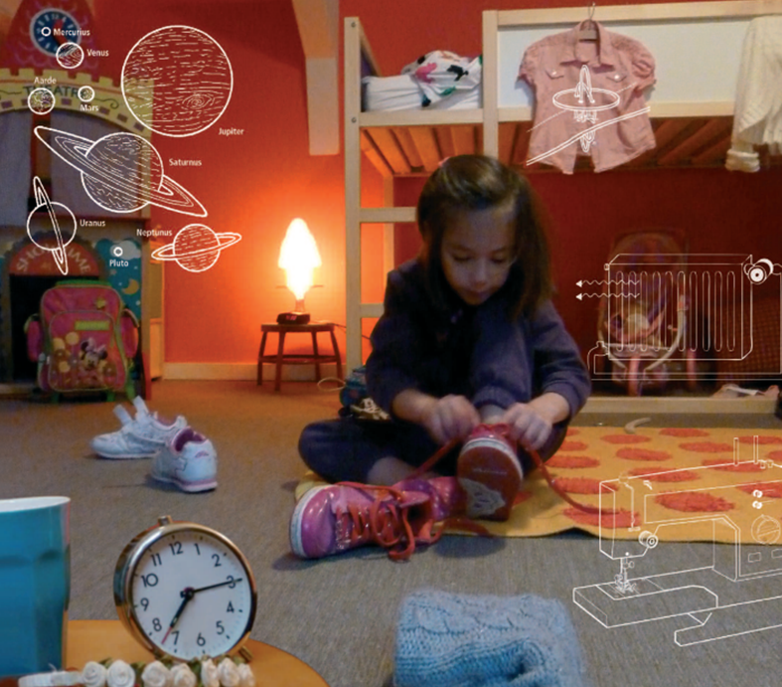

Slide 11
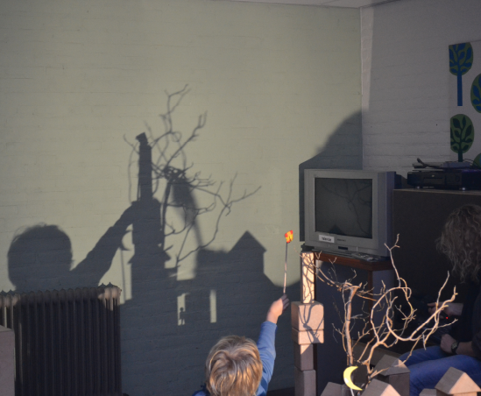

Slide 12
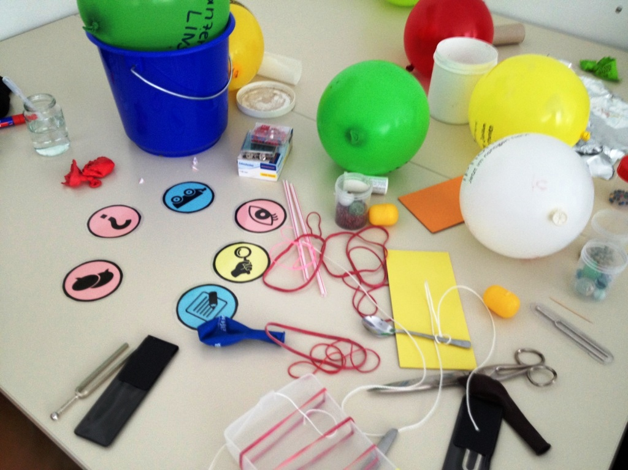
Wat heb je nodig?
Wetenschap en techniek ligt in de keukenla
Laagdrempelig
Alledaagse materialen

Slide 13

Aan de slag!
Integratie in lesprogramma
Bestaande methodes en thema’s
Koppeling andere vakken
Aansluiten alledaagse leefwereld
Voorbeelden
Betrokkenheid ouders

Slide 14
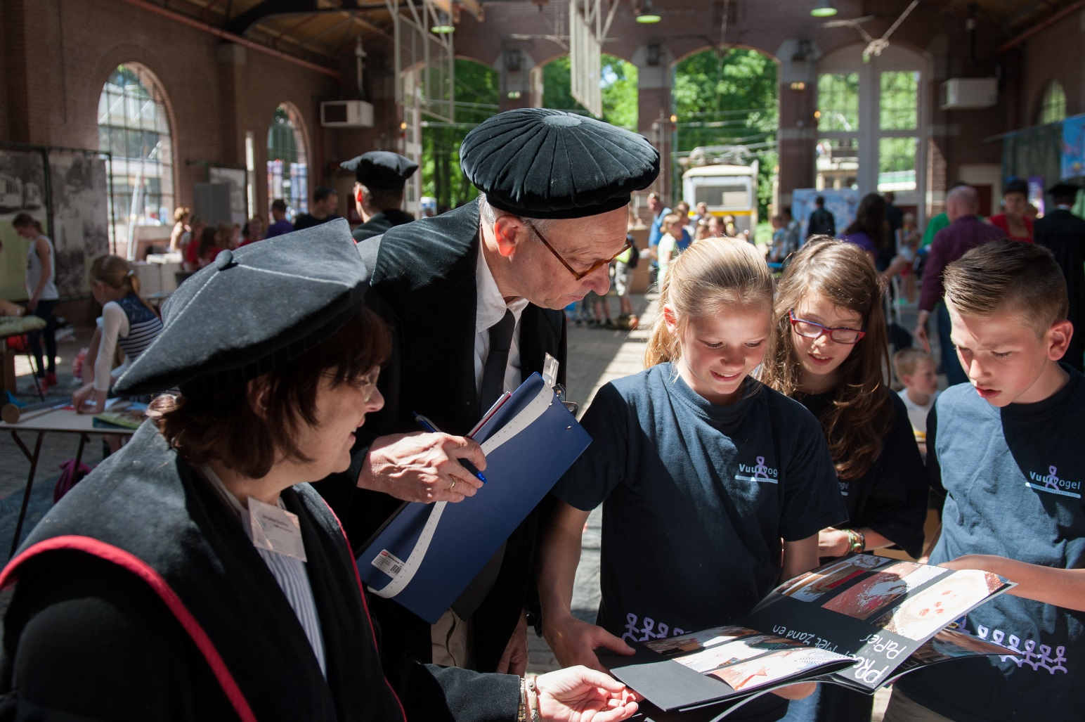
Nabespreking

Slide 15
Cooling-down

Slide 16
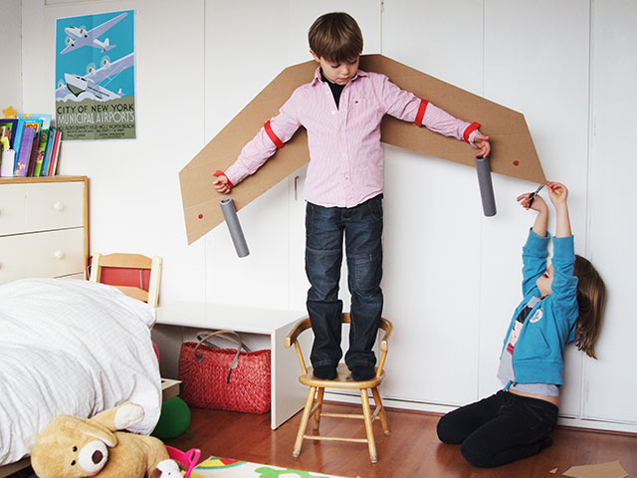
Afsluiting
Bedankt voor jullie aandacht
Zijn er nog vragen?

